Slide 1
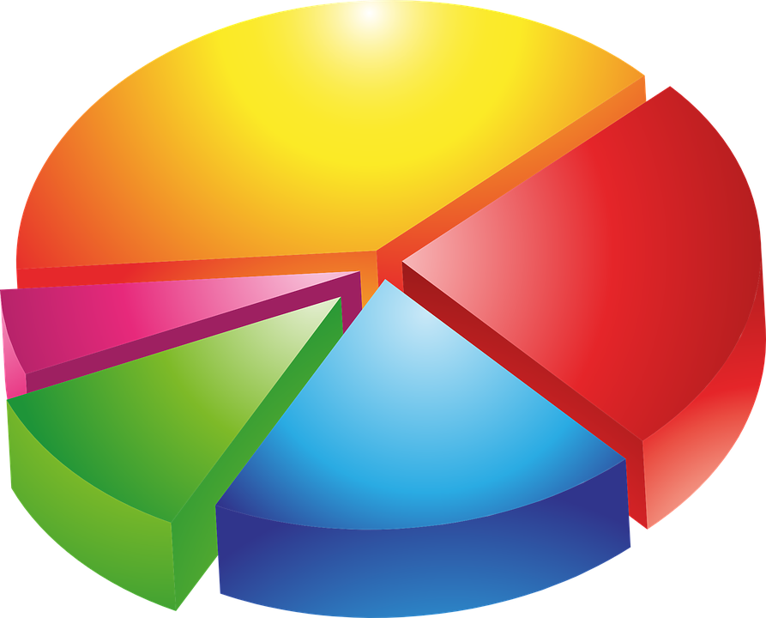


ΣΤΑΤΙΣΤΙΚΗ
Γυμν. Αρχαγγέλου
Σχ. Χρονιά 2022-23
Είδη Μεταβλητών-Μεταβλητές
This Photo by Unknown Author is licensed under CC BY-NC

Slide 2





Ποιό είναι το δημοφιλέστερο χρώμα αυτοκινήτου στην Κύπρο;

Slide 3
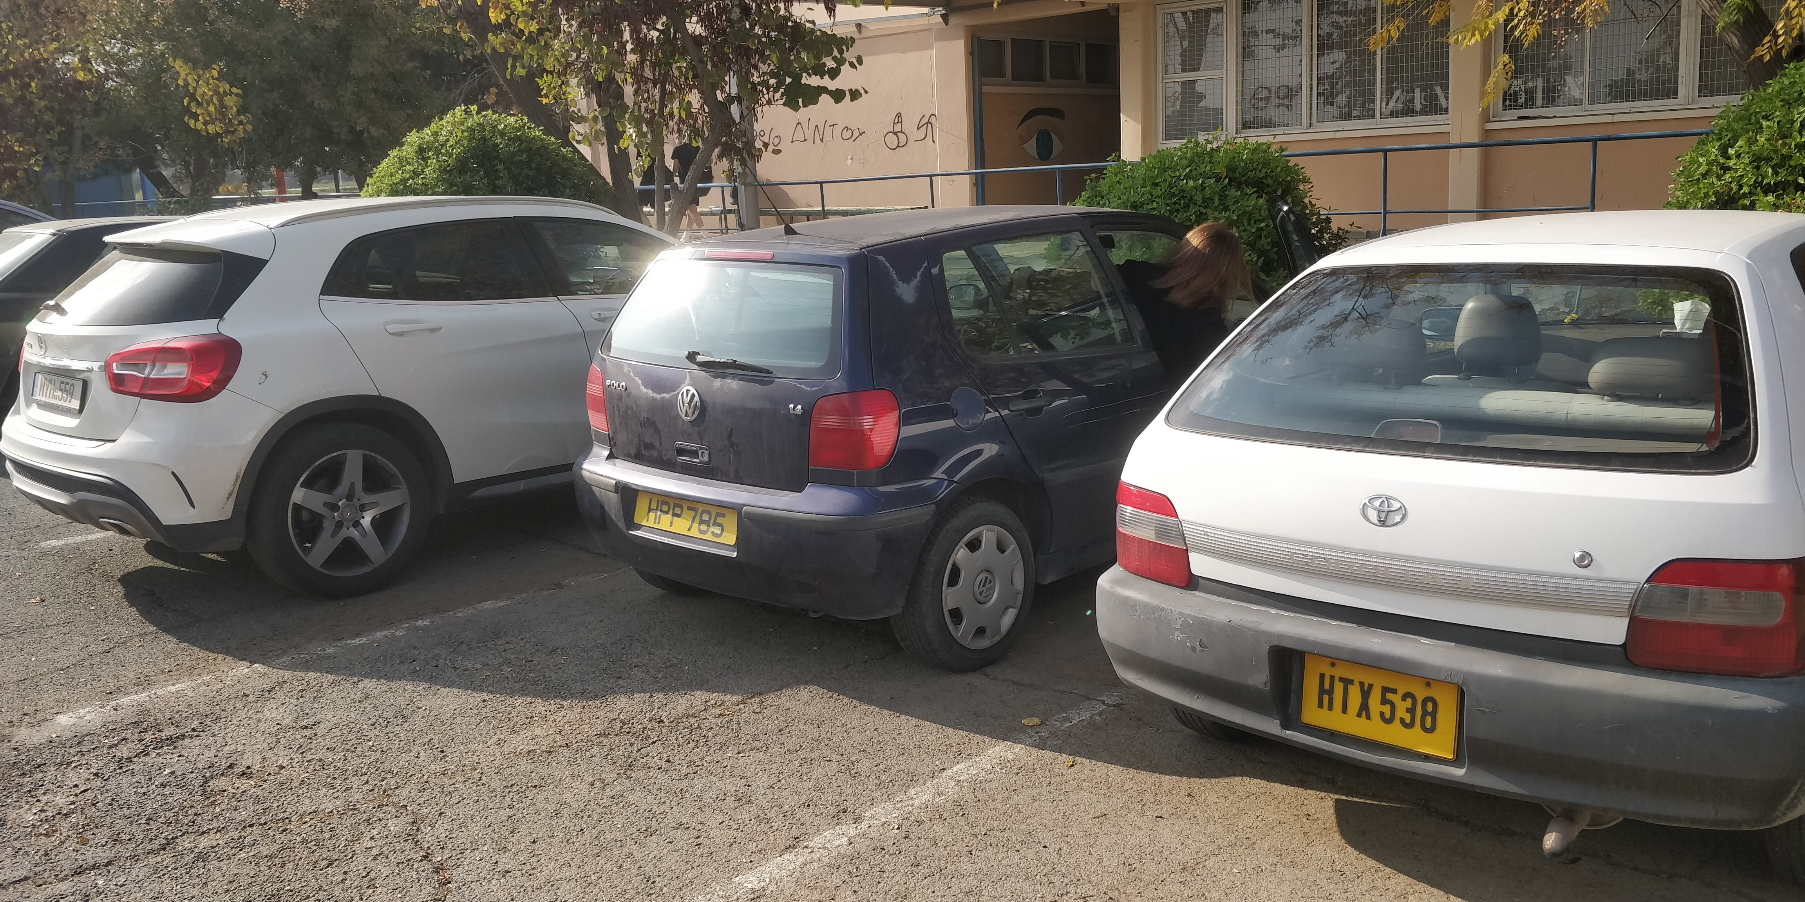
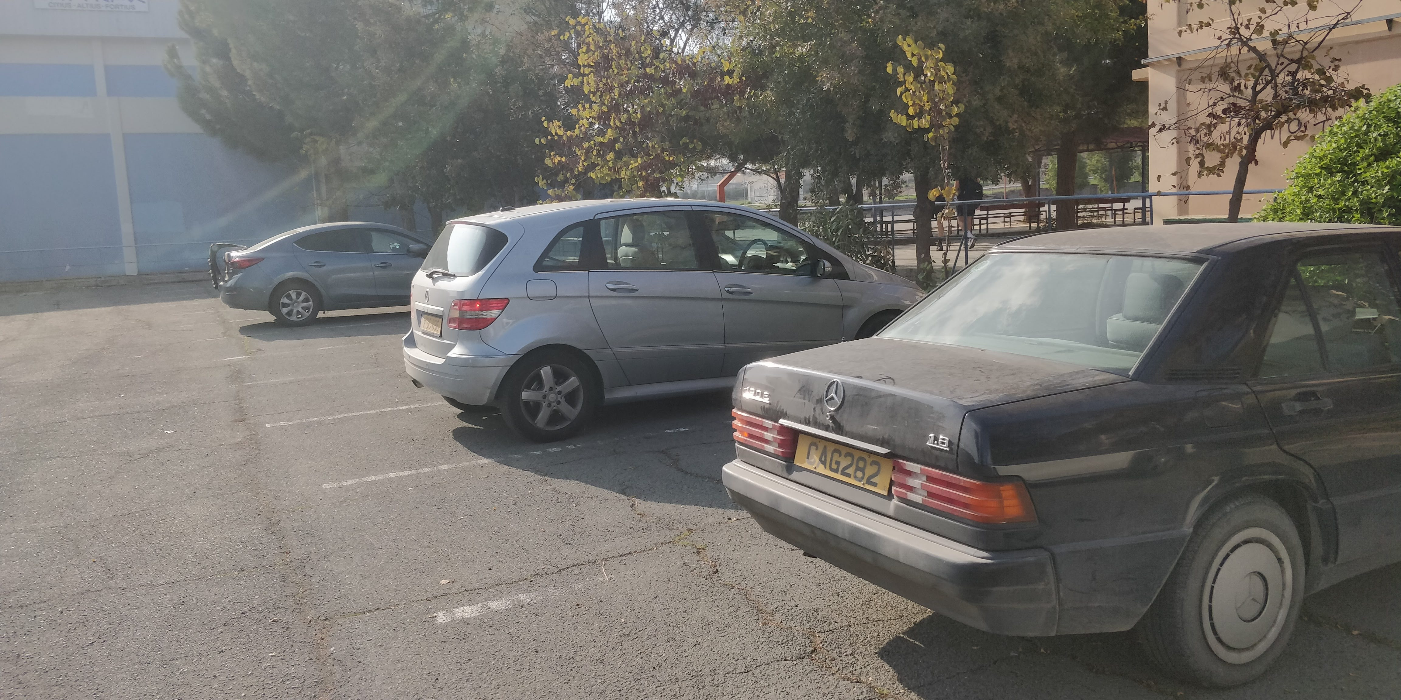
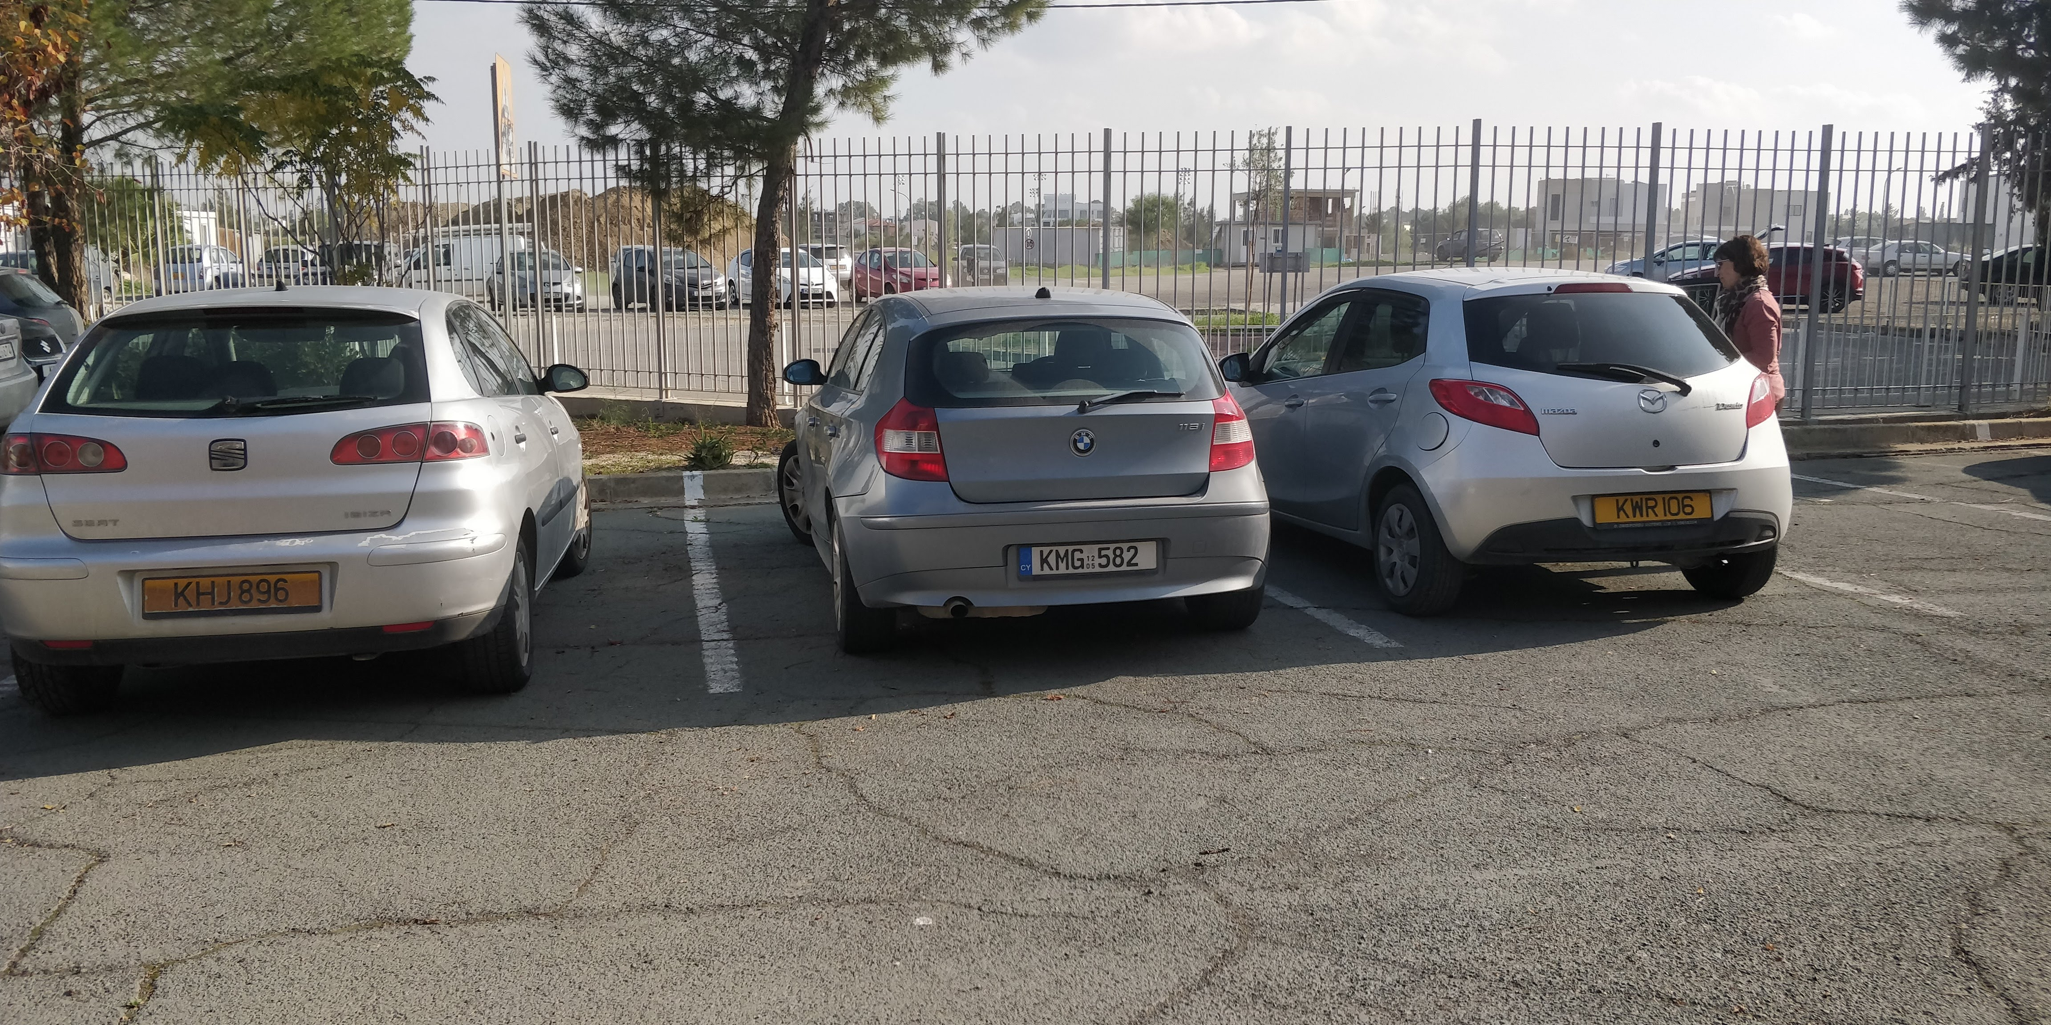
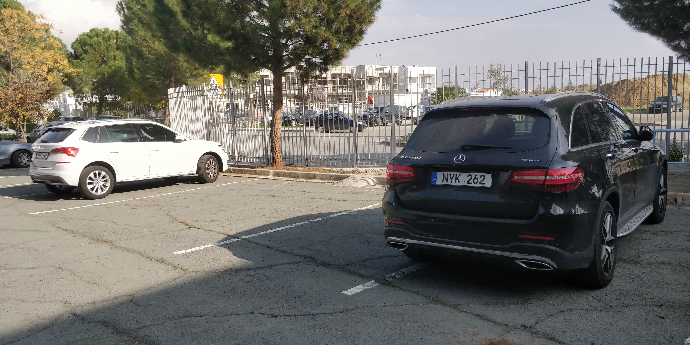
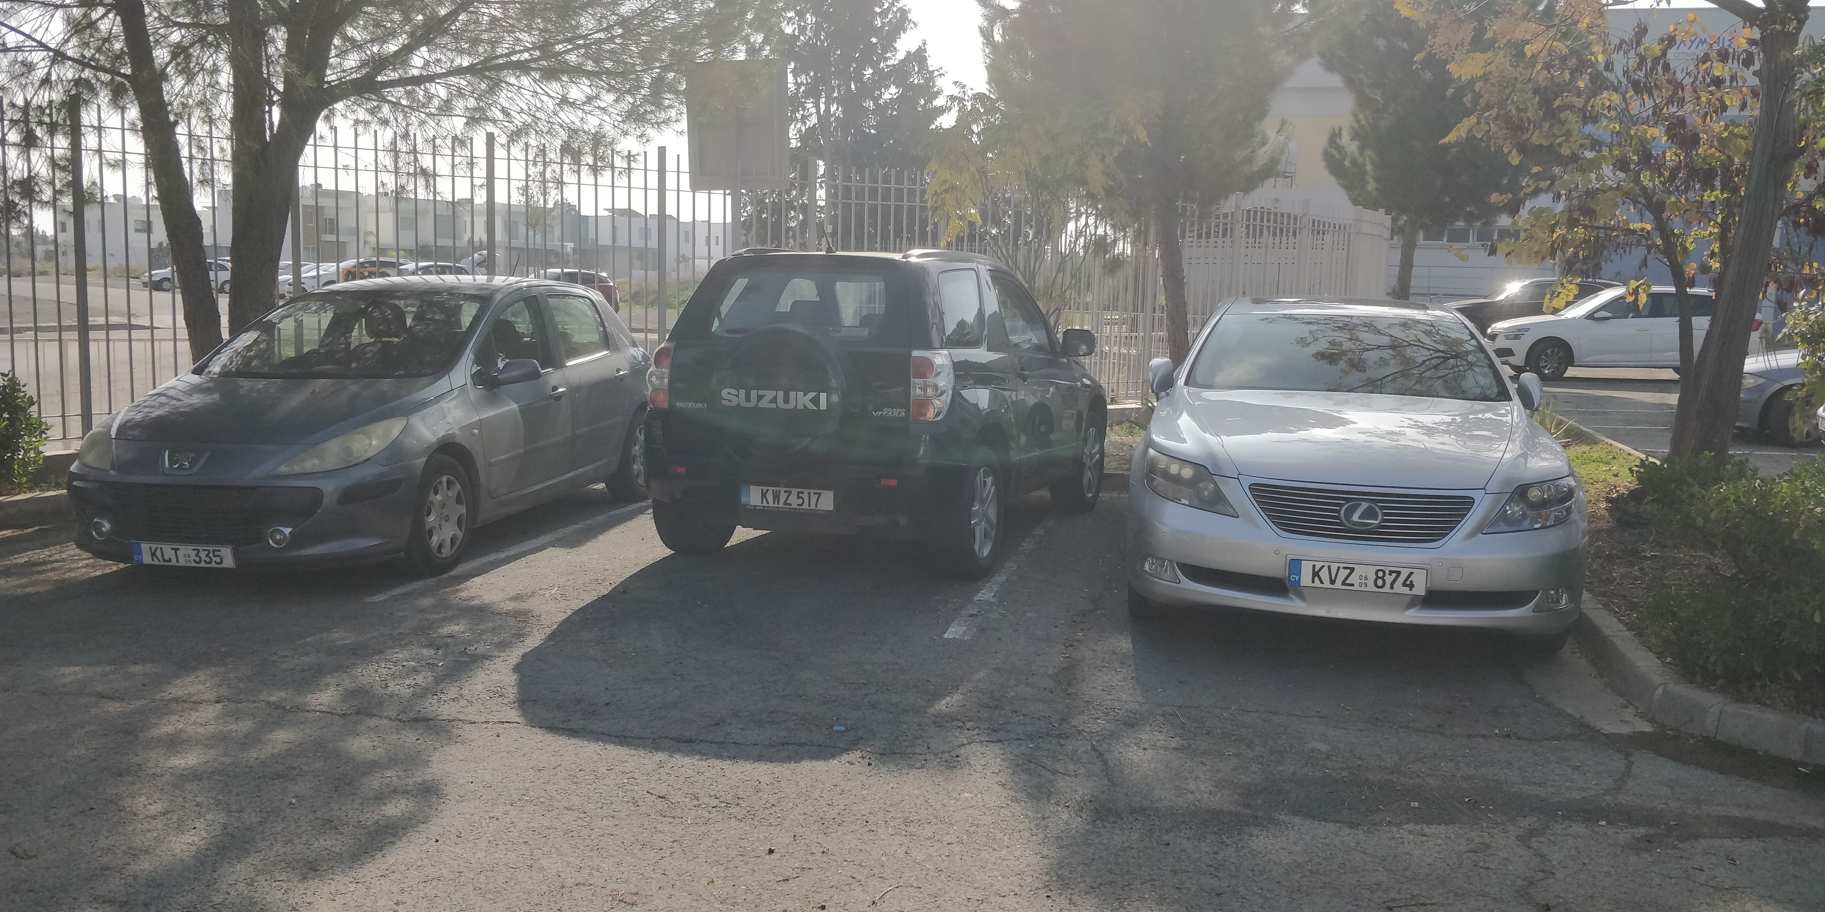
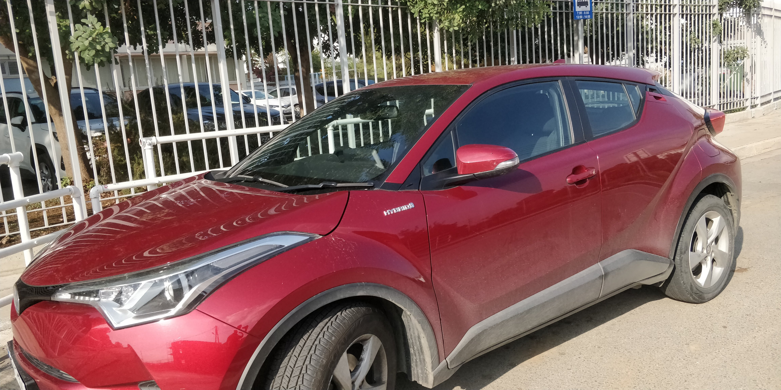
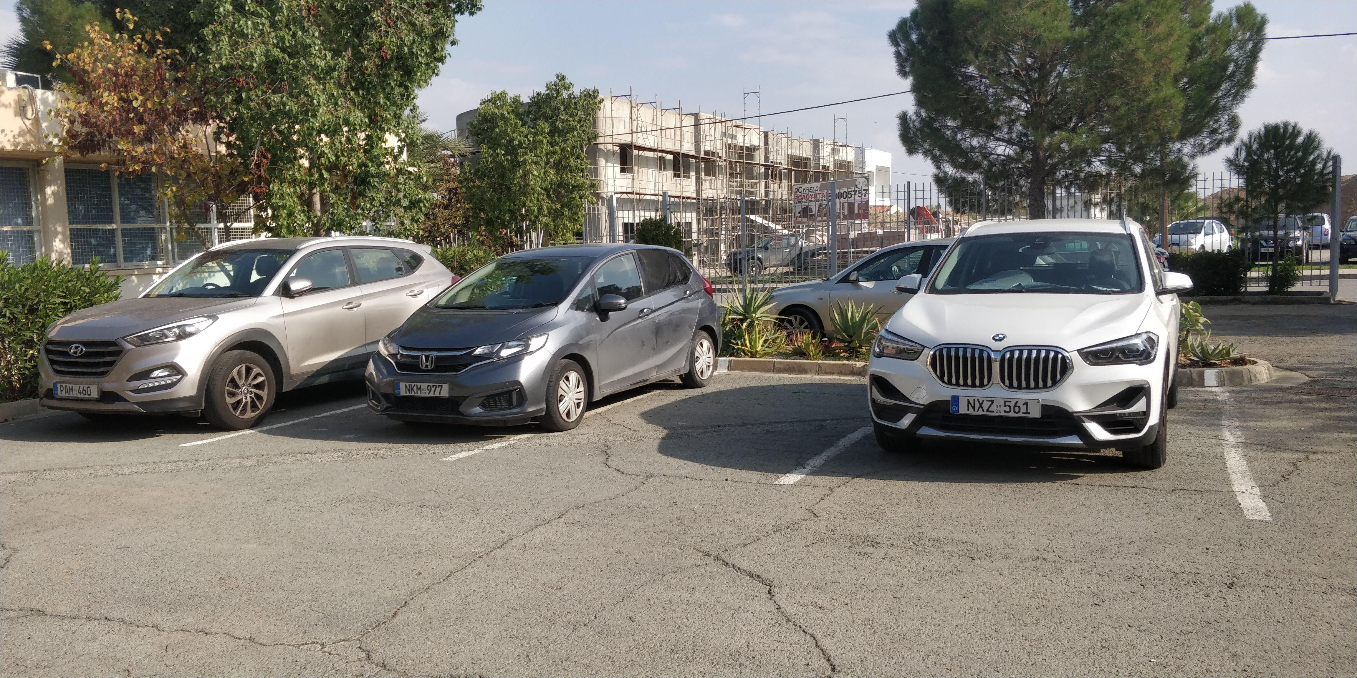

Slide 4
Τι είναι Στατιστική;
Η Στατιστική είναι κλάδος των μαθηματικών που ασχολείται µε τη συλλογή, επεξεργασία και παρουσίαση δεδομένων.
Έχετε ακούσει:
Στατιστική Υπηρεσία Κύπρου
Τμήμα Μαθηματικών και Στατιστικής Πανεπιστημίου Κύπρου
Στατιστική έρευνα για τις Προεδρικές εκλογές.
Στατιστική έρευνα για τον αριθμό των αγρινών της Κύπρου.
«Μειώνεται ο αριθμός των υπο εξαφάνιση χελώνων Καρέτα Καρέτα»

Slide 5
Ορισμοί Σελ. 174. | Δημοφιλέστερο Χρώμα Αυτοκινήτων
Πληθυσμός: Είναι το σύνολο που θέλω να ερευνήσω. | Π.χ.
Δείγμα: Είναι ένα μέρος του πληθυσμού από το οποίο παίρνω τα δεδομένα. | Π.χ.
Μεταβλητή: Το χαρακτηριστικό του πληθυσμού που θέλω να ερευνήσω. | Π.χ.
Παρατηρήσεις: οι τιμές των μεταβλητών | Π.χ.

Slide 6
Ποσοτικές και Ποιοτικές Μεταβλητές
Οι ποιοτικές μεταβλητές παίρνουν τιμές που δεν είναι αριθμοί.
Οι ποσοτικές μεταβλητές παίρνουν μόνο αριθμητικές τιμές.

Slide 7
Σελ. 177
2. Να χαρακτηρίσετε τις μεταβλητές, σύμφωνα με το είδος τους.
(α) Ο αριθμός των μαθητών ανά τμήμα ενός σχολείου.
(β) Η απόσταση που διανύει ένα όχημα.
(γ) Ο χαρακτηρισμός της διαγωγής των μαθητών.
(δ) Ο αριθμός απουσιών.
(ε) Η ποιότητα του περιεχομένου ενός βιβλίου.

Slide 8
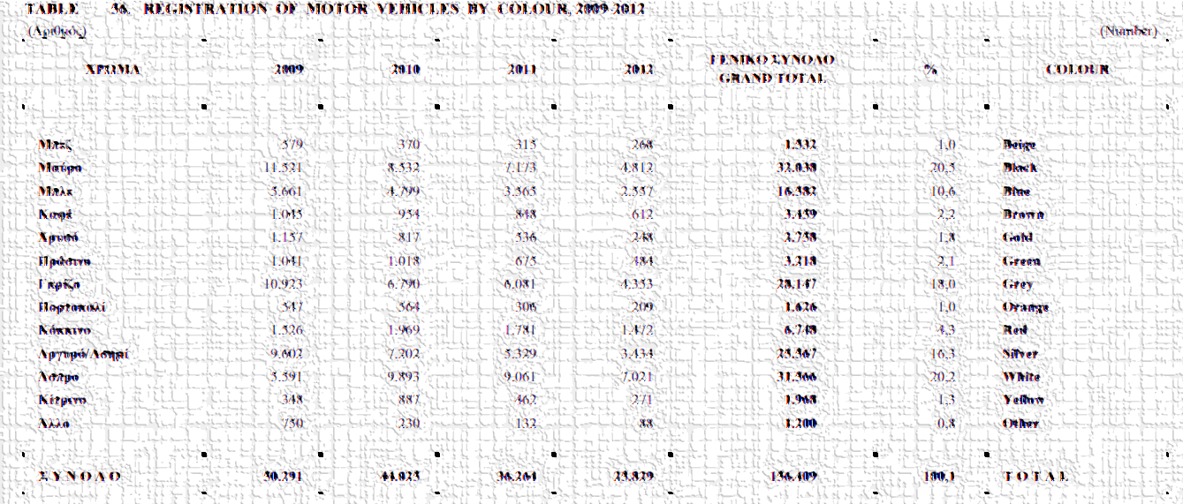
Δεδομένα από Στατιστική υπηρεσία
Αποκάλυψη στο τέλος του κεφαλαίου.

